Slide 1
Викторина для 3-4 классов
МБОУ г. Ульяновска «Губернаторский лицей № 100»
2021-2022 учебный год

Slide 2
Запиши на листе свою фамилию, имя, класс.
Поставь номер задания и напиши свой ответ и опусти в почтовый ящик у каб. 2.17
Ответы принимаются в каб. 2.17 с 21.12 по 23.12.2021 г.

Slide 3
Задание 1

Slide 4
Задание 2

Slide 5
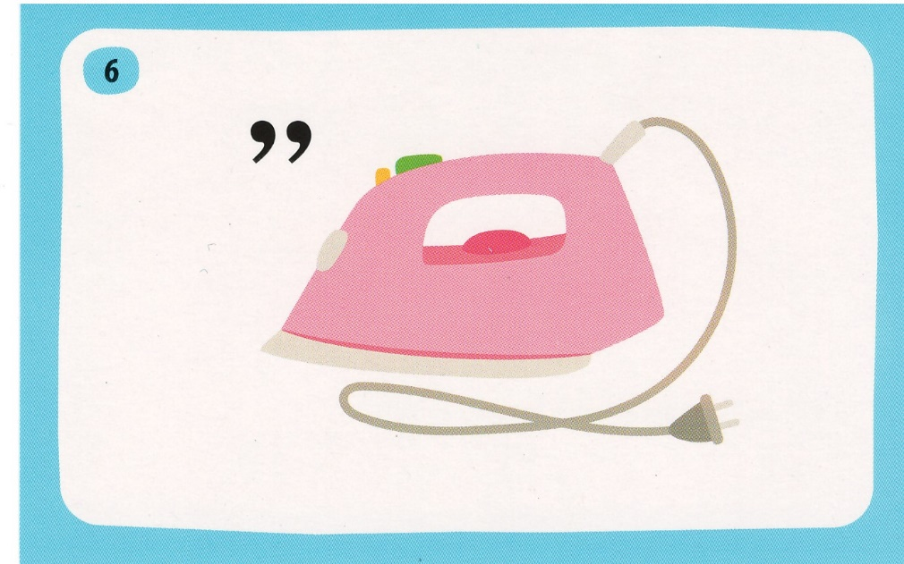
Задание 3

Slide 6
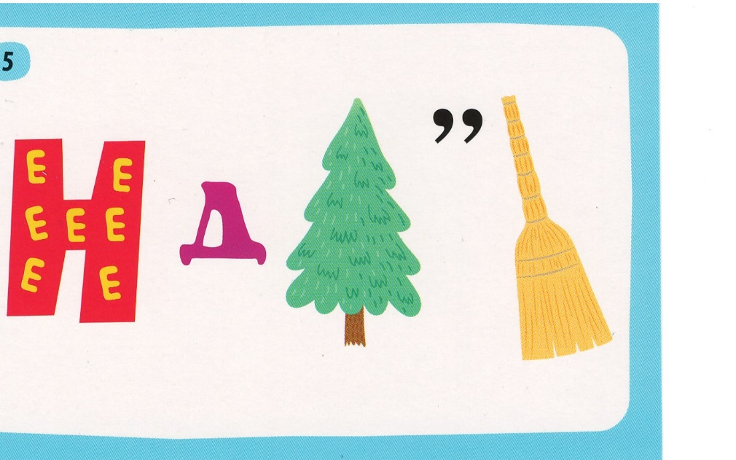
Задание 4

Slide 7
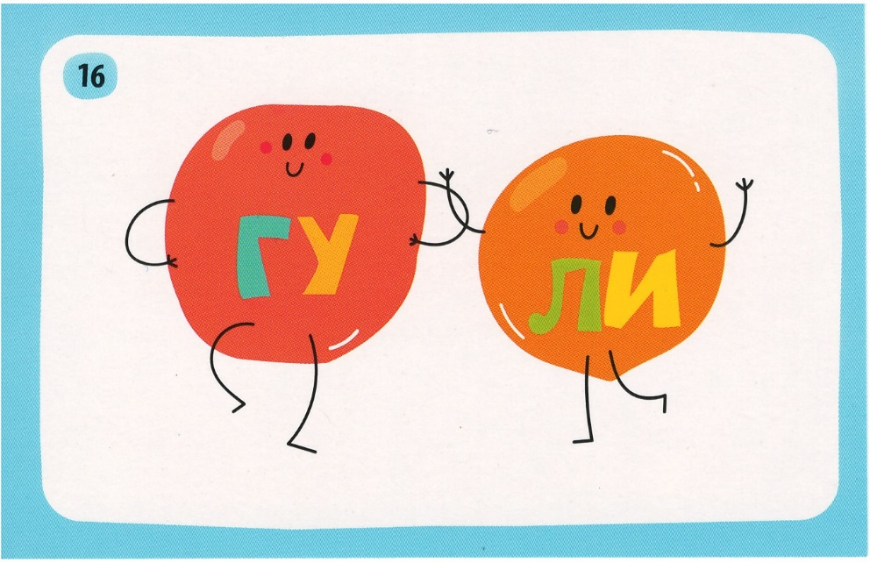
Задание 5

Slide 8
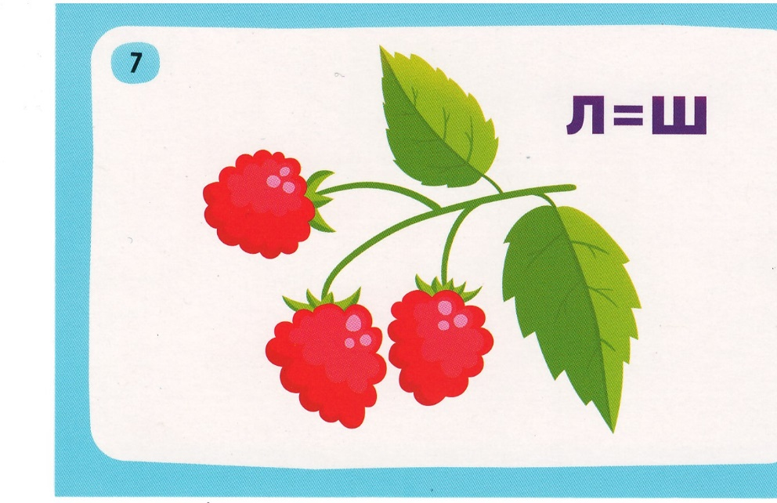
Задание 6

Slide 9
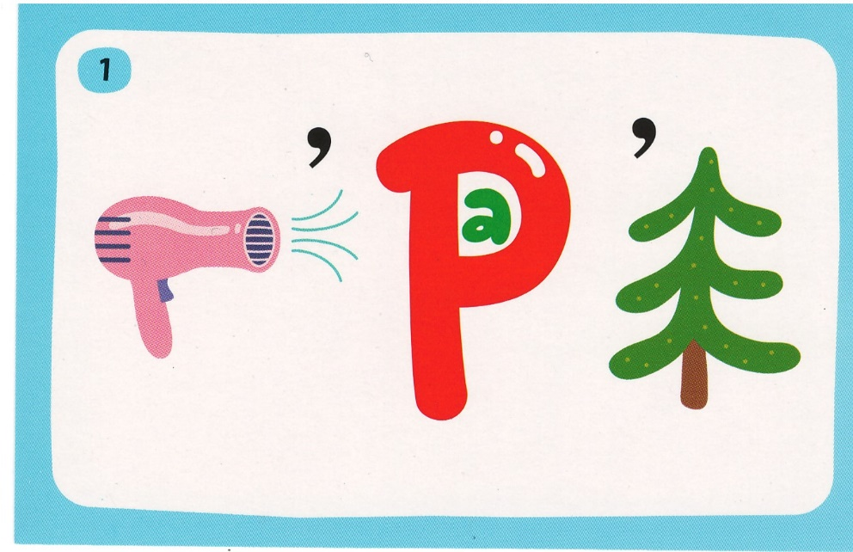
Задание 7

Slide 10
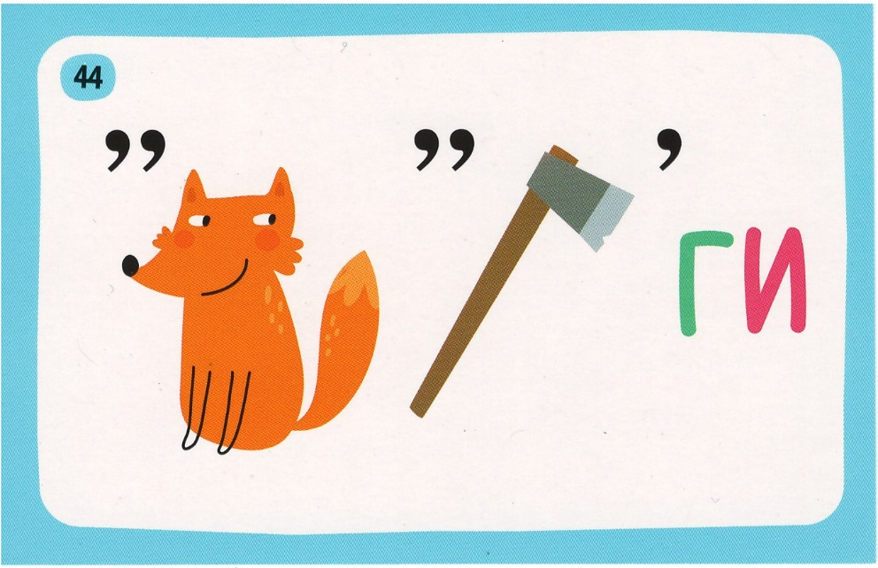
Задание 8

Slide 11
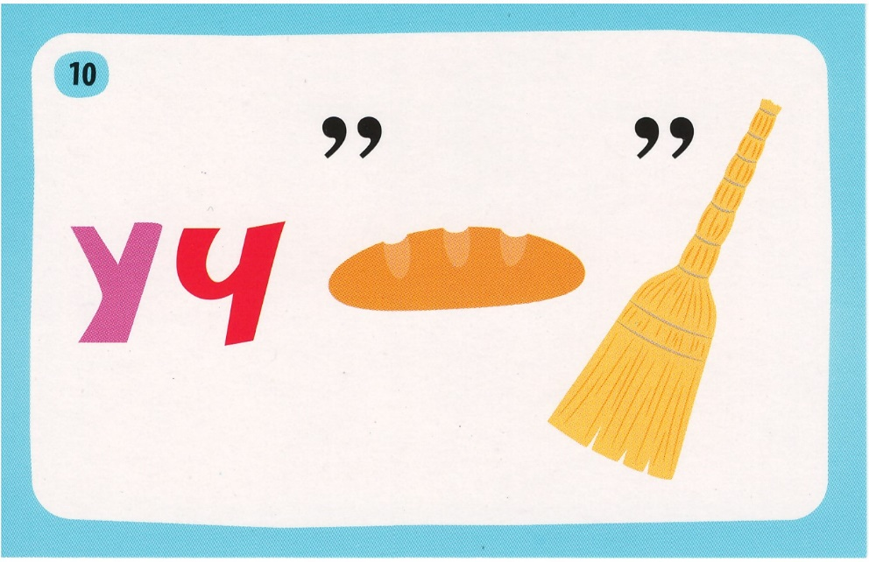
Задание 9

Slide 12
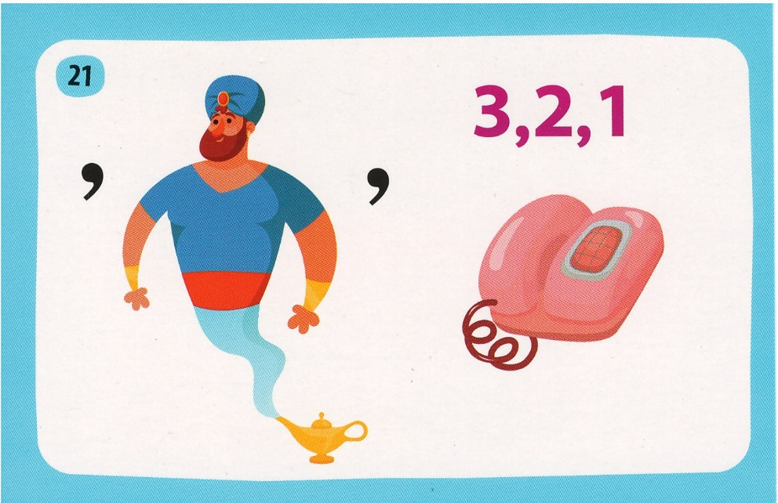
Задание 10

